Slide 1
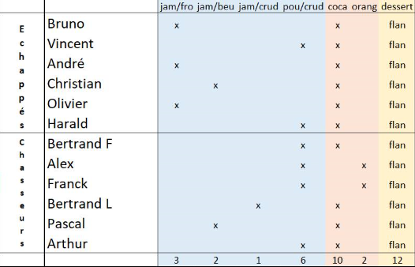
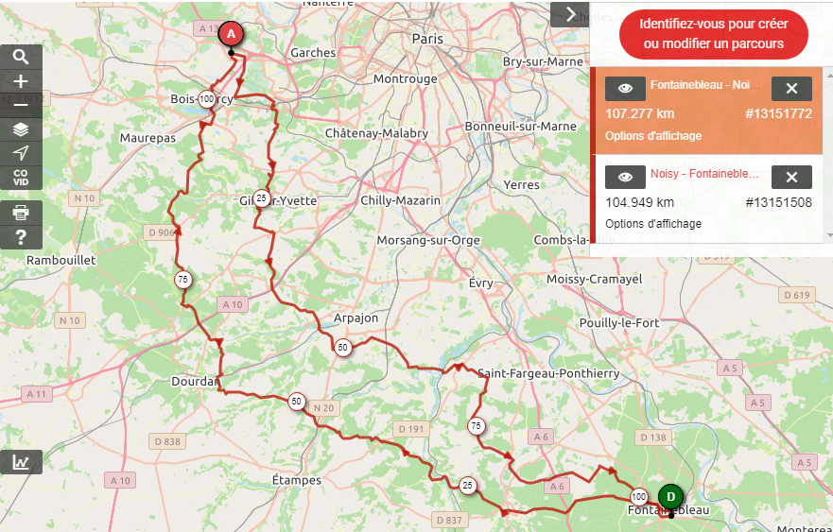
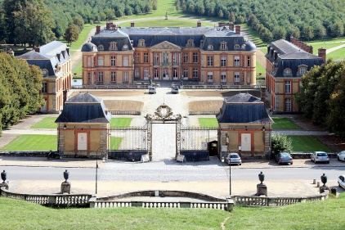
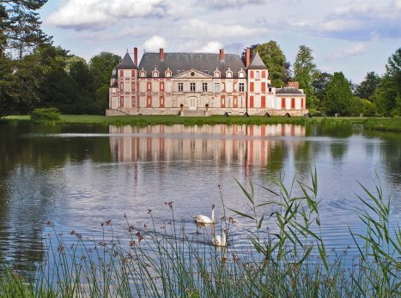
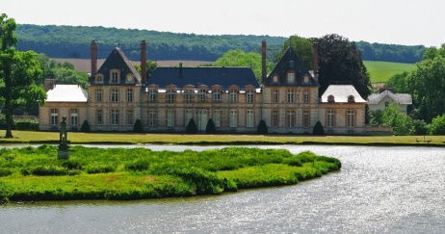
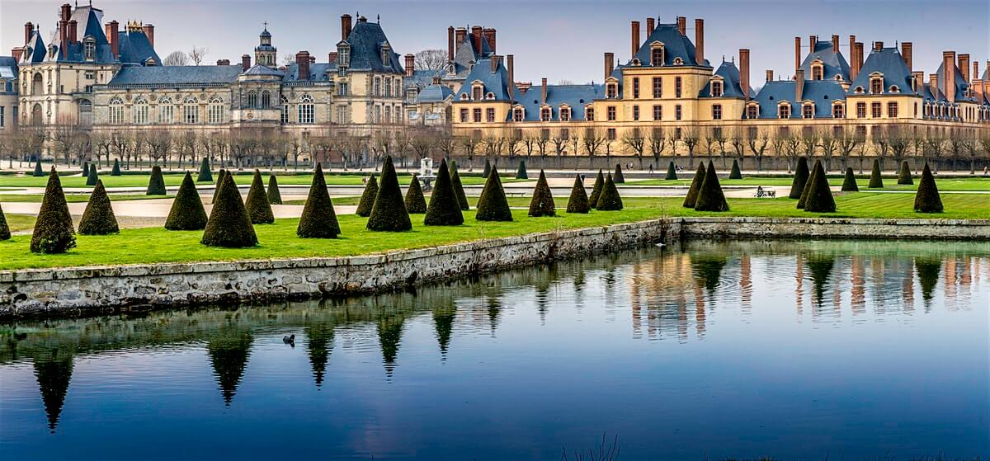
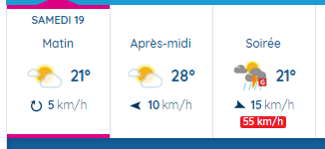
VCBN Sport « Vélos et Châteaux 3 » 19 Mai 2021
Départ: Noisy-le-Roi
25, rue Lebourblanc
« Echappés », 23 km/h: 7h30
« Chasseurs », 27 km/h: 8h
Dès jonction, on roule ensemble!
RETOUR
ALLER
Dampierre
Retrouvailles à Fontainebleau:
Devant la grille du château,
bd Magenta, vers midi;
Picknick derrière le château
Courson
Bandeville
Fontainebleau

